Slide 1
第三课作业
姓名：广州 - 谢嘉
QQ：306019406

Slide 2
第1题
List：元素可重复的列表
常用子类：
ArrayList：无序，实现方式是数组，所以查询快，插入删除慢
LinkedList：有序，实现方式是链表，所以插入删除快，查询慢
Set：元素不可重复的列表
常用子类
HashSet：无序，实现方式是数组，所以查询快，插入删除慢
LinkedHashSet：有序，实现方式是链表，所以插入删除快，查询慢
SortedSet：有序，顺序按照元素排序， LinkedHashSet按照插入先后排序
Queue：队列
常用子类/接口：
Deque：双端队列，可以做队列，也可以做栈
PriorityQueue：元素可设定优先级，优先级高的先出列
判断元素是否重复通
过元素的equals方法

Slide 3

第2题
TreeSet来自 Set->SortedSet -> NavigableSet ，之所以叫Tree，是因它用红黑树实现的，内部是树结构；
HashSet是无序的，LinkedHashSet是按插入顺序排序，而TreeSet则是按照元素顺序排序
HashSet与HashTable并不是“一脉相承”
但 HashSet的底层实现就是HashMap，只是Key写死而已
HashTable的方法是同步的，HashMap未经同步，所以多线程要手动同步，这区别就像Vector和ArrayList一样。
HashTable不允许null值(key和value都不可以),HashMap允许null值(key和value都可以，只容许有一个null值
的key，可以有多个null值的value)。
HashTable有一个contains(Object value)，功能和containsValue(Object value)功能一样。
HashTable使用Enumeration，HashMap使用Iterator。
HashTable中hash数组默认大小是11，增加的方式是 old*2+1。HashMap中hash数组的默认大小是16，
而且一定是2的指数。
哈希值的使用不同，HashTable直接使用对象的hashCode

Slide 4
第3题
boolean add(E e)：添加元素进入队列，如果队列已满，会抛异常
boolean offer(E e) ：添加元素进入队列，如果队列已满，返回false
E remove()：弹出（并删掉）队列第一个，如果队列为空，会抛异常
E poll()：弹出（并删掉）队列第一个，如果队列为空，返回null
E element() ：获取队列第一个，如果队列为空会抛异常
E peek() ：获取队列第一个，如果队列为，返回null

Slide 5
第4题
LinkedList实现接口Deque ，而Deque 是Queue的扩展；
Deque是双向链表，所以LinkedList也是

Slide 6
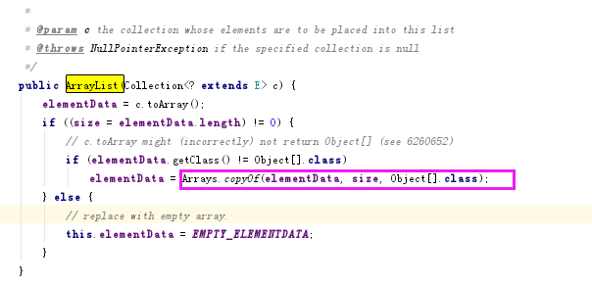
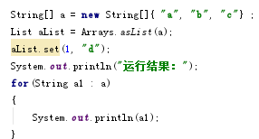

第5题
因为数组的元素可能重复，根据Collection的子类的特性，数组转Collection，最适合的实现是转成List
转换的过程是逐个做boolean add(E e);
也可以通过静态方法Arrays.asList，但这个方法采用的是浅复制，所以改变Collection会把数组也改变
从Collection转换为数组，可以使用它定义的方法 <T> T[] toArray(T[] a);

Slide 7
第6题
LinderHashMap：按插入先后排序
SortedMap：按元素排序
HashMap：无序
HashTable：旧的做法，跟HashMap的区别第2题已描述
WeakHashMap：弱对象HashMap
AbstractMap：抽象
IdentityHashMap：跟HashMap的区别是
HashMap：会使用equals比较key对象
IdentityHashMap：使用 == 比较key对象

Slide 8
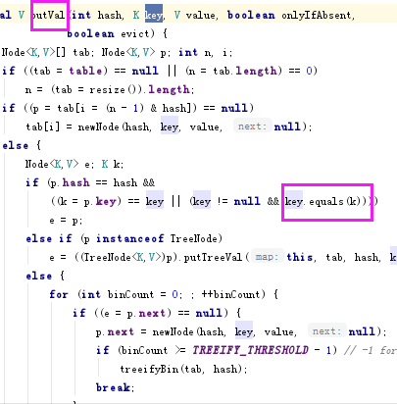
第7题
第2题已描述：HashSet的底层实现就是HashMap，
只是Key写死而已
而如第1题所述：判断元素是否重复，是通过元素的equals方法
所以自定义元素，必须实现equals方法

Slide 9
第8题
TreeSet的实现是红黑树，父类的父类是SortedSet，是需要
对元素排序的
所以添加的元素必须是可以比较大小的，
所以必须实现方法 compare
和HashSet一样，他的底层也是Map，

Slide 10
第9题
LinkedHashMap也是一个HashMap ，但是内部还维持了一个双向链表，用以保存元素的插入或访问顺序
多做了一步，但因为都是指针操作，所以效率应该损耗不大
可延伸的特性就非常有用，比如按照插入排序，那么他就可以变种做队列和栈来使用
而按照访问排序，就可以做LRU

Slide 11
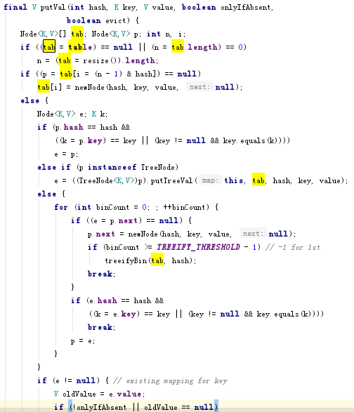
HashMap添加元素：

Slide 12
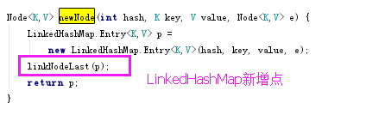
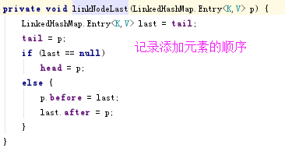
LinkedHashTable添加元素（改动点）：

Slide 13

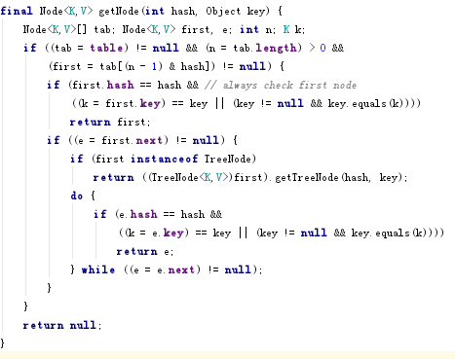
HashMap查找元素：

Slide 14
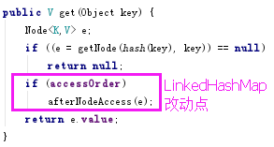
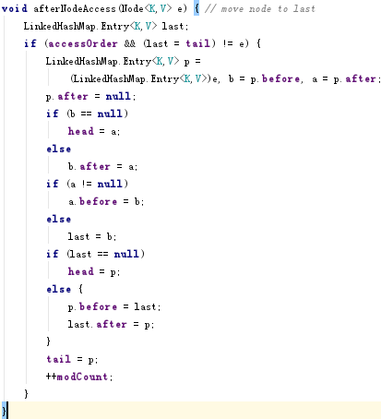
LinkedHashTable查找元素（改动点）：
accessOrder：true:按访问顺序排序（LRU），
false:按插入顺序排序；
head、tail：存放链表首尾；

Slide 15
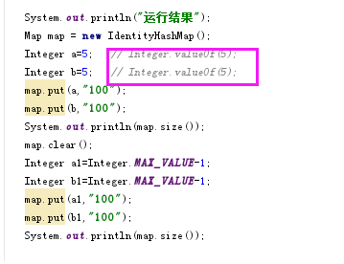
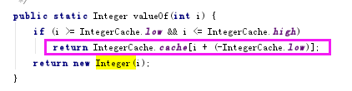

第10题
如第6题说的：
IdentityHashMap：跟HashMap的区别是
HashMap：会使用equals比较key对象
IdentityHashMap：使用 == 比较key对象
为何第一个只有1个元素，因为两个值同一个元素
而第二个两个做Integer.MAX_VALUE的时候，建立了两个对象，所以两个对象是不一样的

Slide 16
附加题
见下一页

Slide 17
